Slide 1
ГОСУДАРСТВЕННОЕ АВТОНОМНОЕ ПРОФЕССИОНАЛЬНОЕ
ОБРАЗОВАТЕЛЬНОЕ УЧРЕЖДЕНИЕ
КРАСНОДАРСКОГО КРАЯ «КУРГАНИНСКИЙ АГРАРНО-ТЕХНОЛОГИЧЕСКИЙ ТЕХНИКУМ»
Отряд 1000 добрых дел имени « Вани Ломакина»

Slide 6
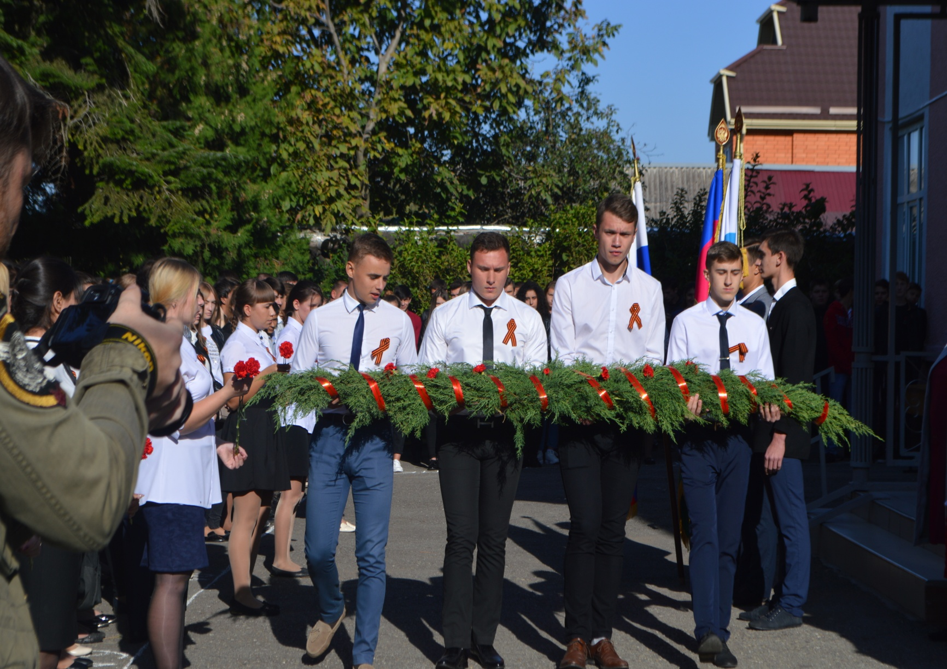
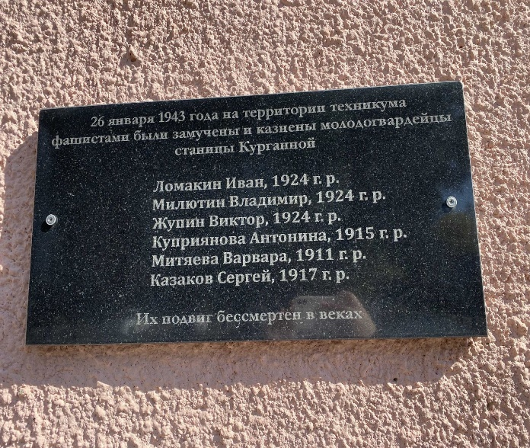
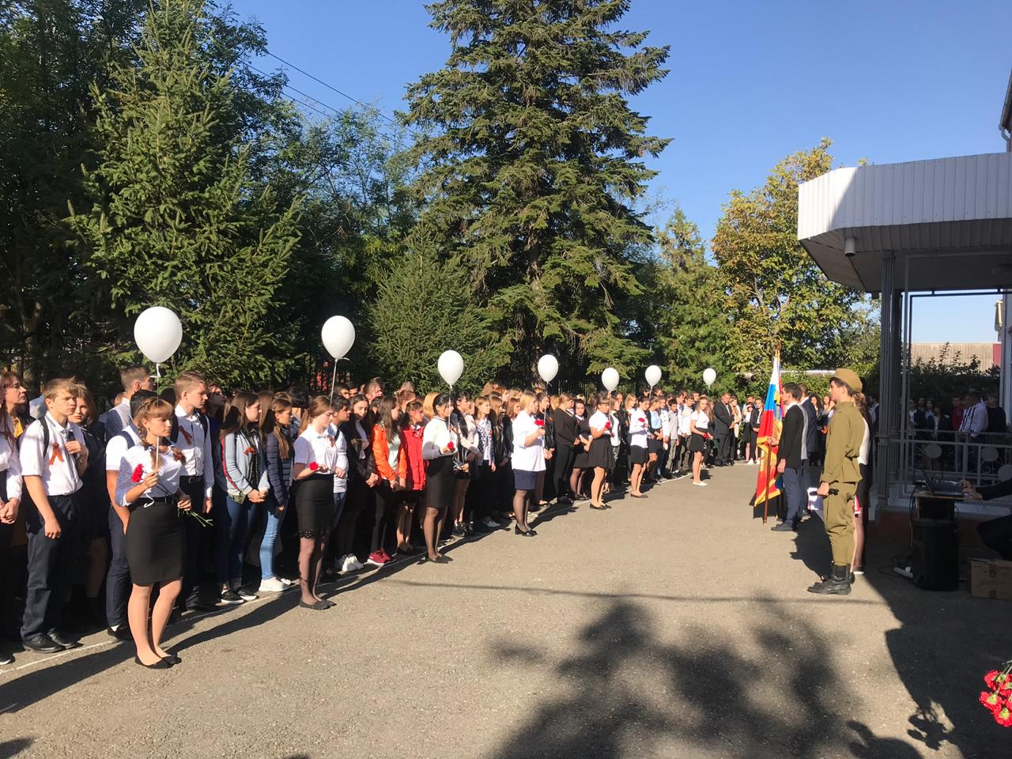
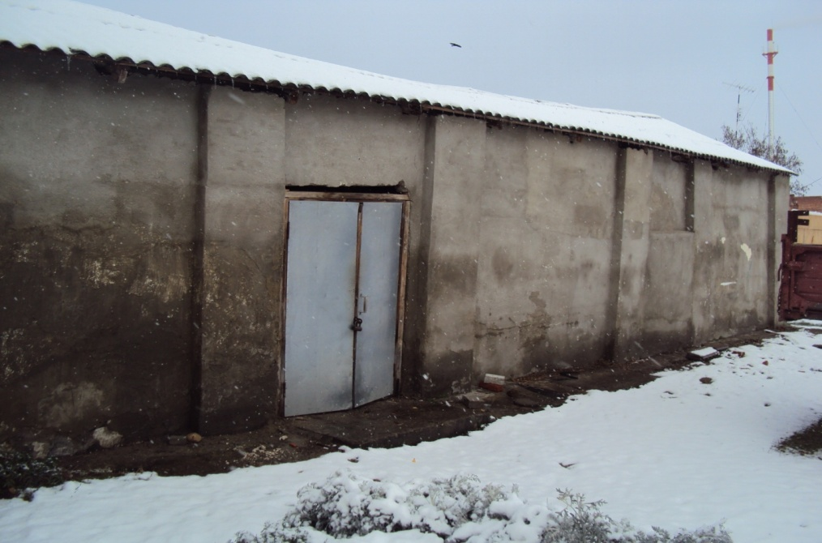

Slide 7
ПОМНИМ !
ЧТИМ!
ГОРДИМСЯ!

Slide 8
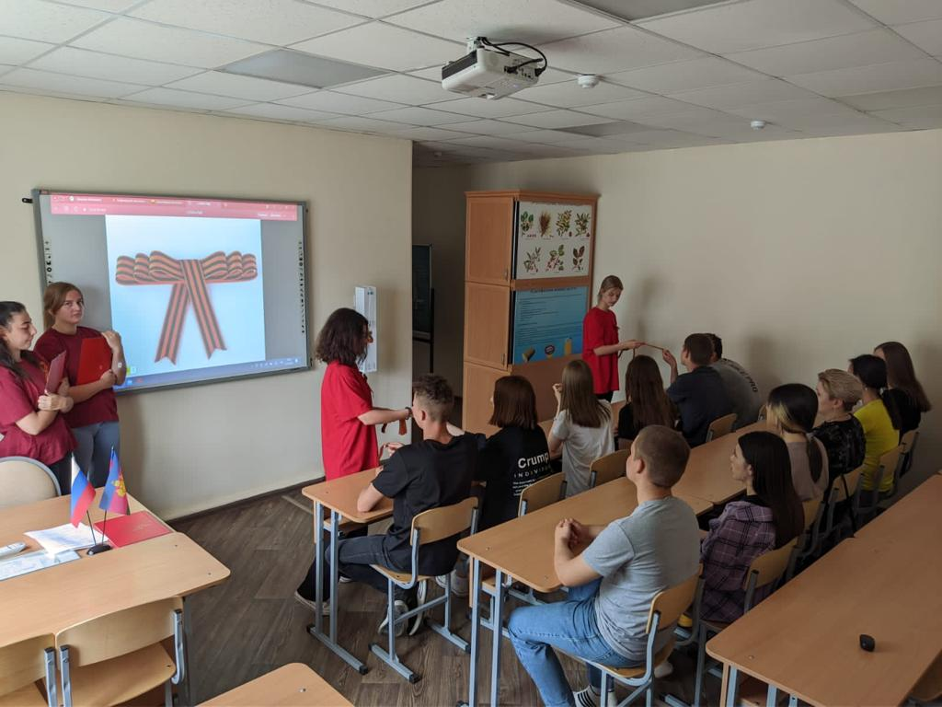

Slide 9
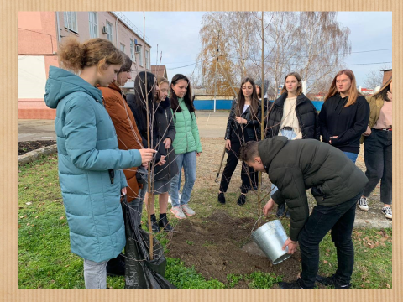
АЛЛЕЯ ПАМЯТИ

Slide 10
# СВОИХ НЕ БРОСАЕМ

Slide 11
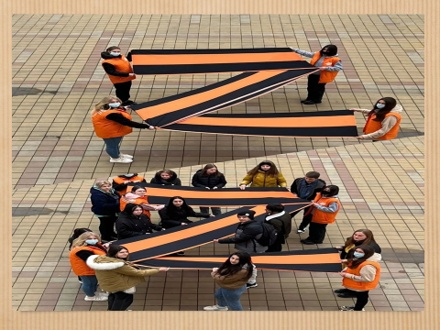

Slide 12
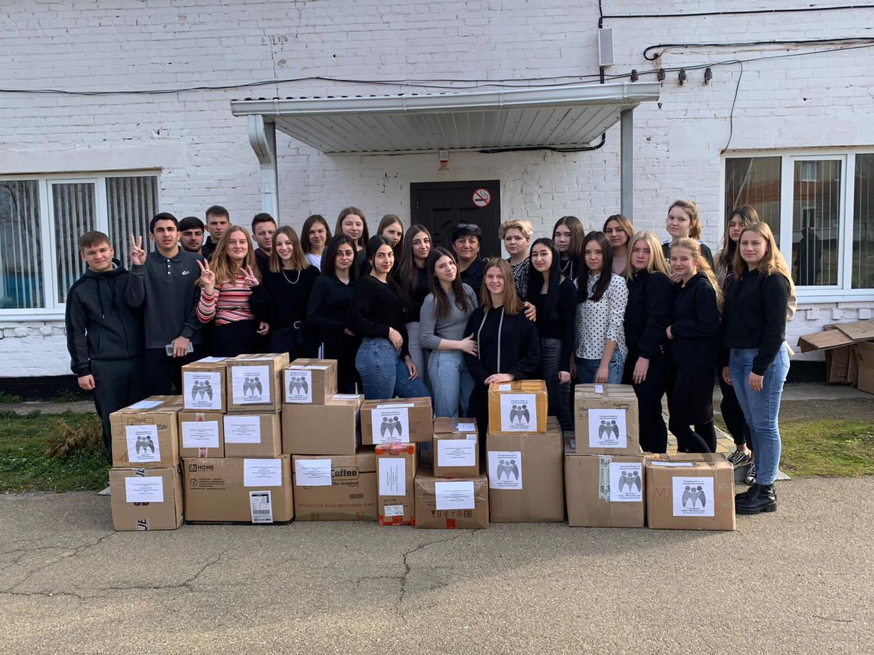

Slide 14
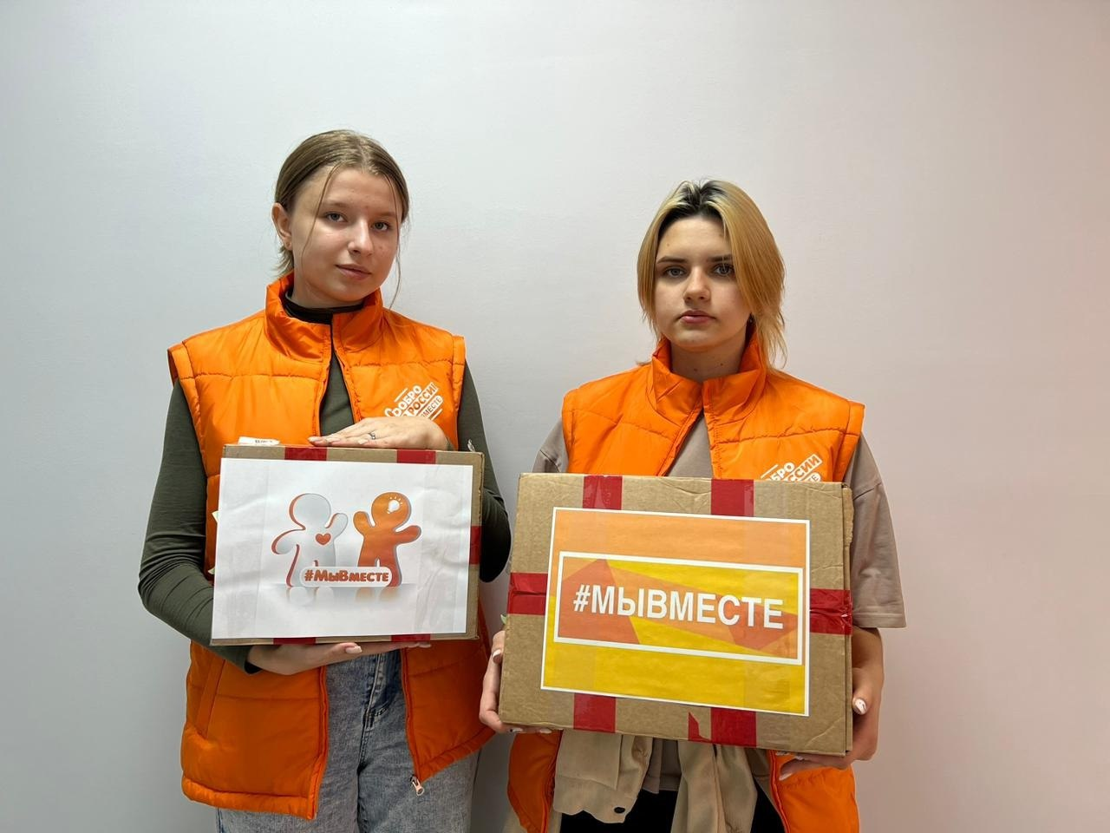

Slide 15
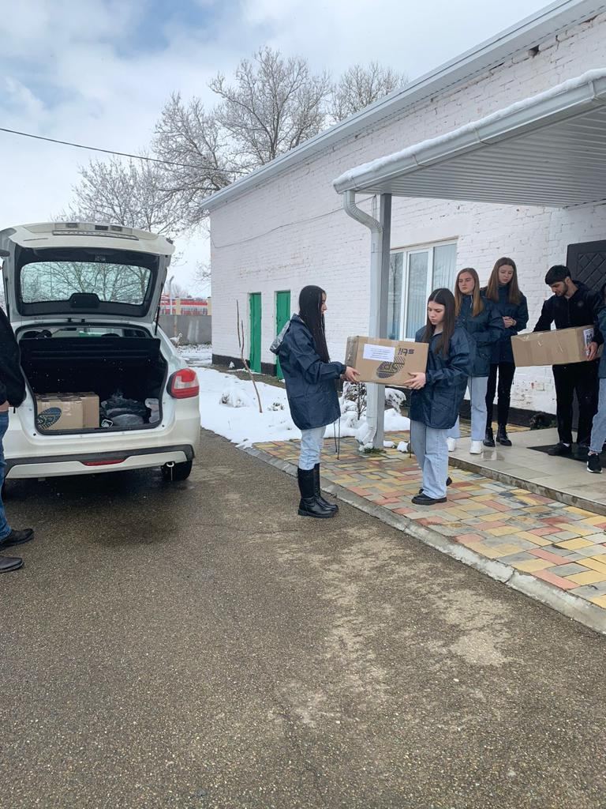

Slide 16
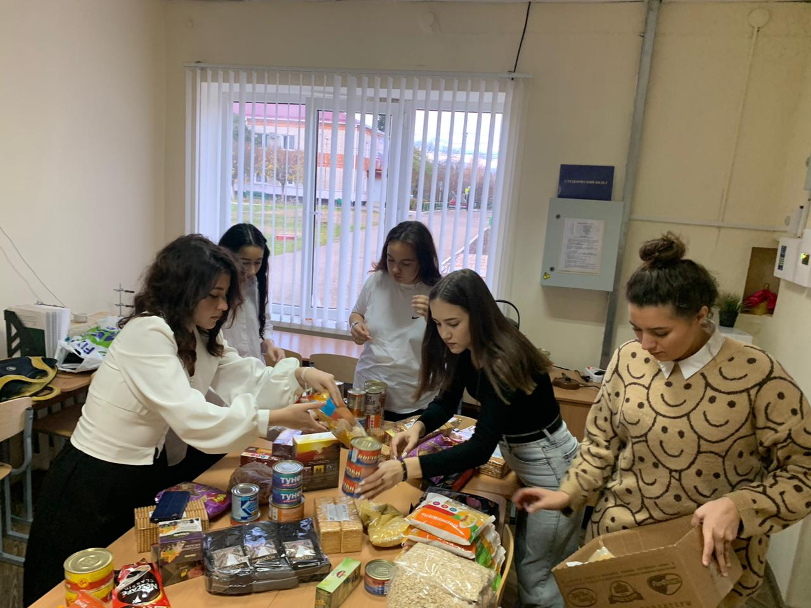

Slide 17
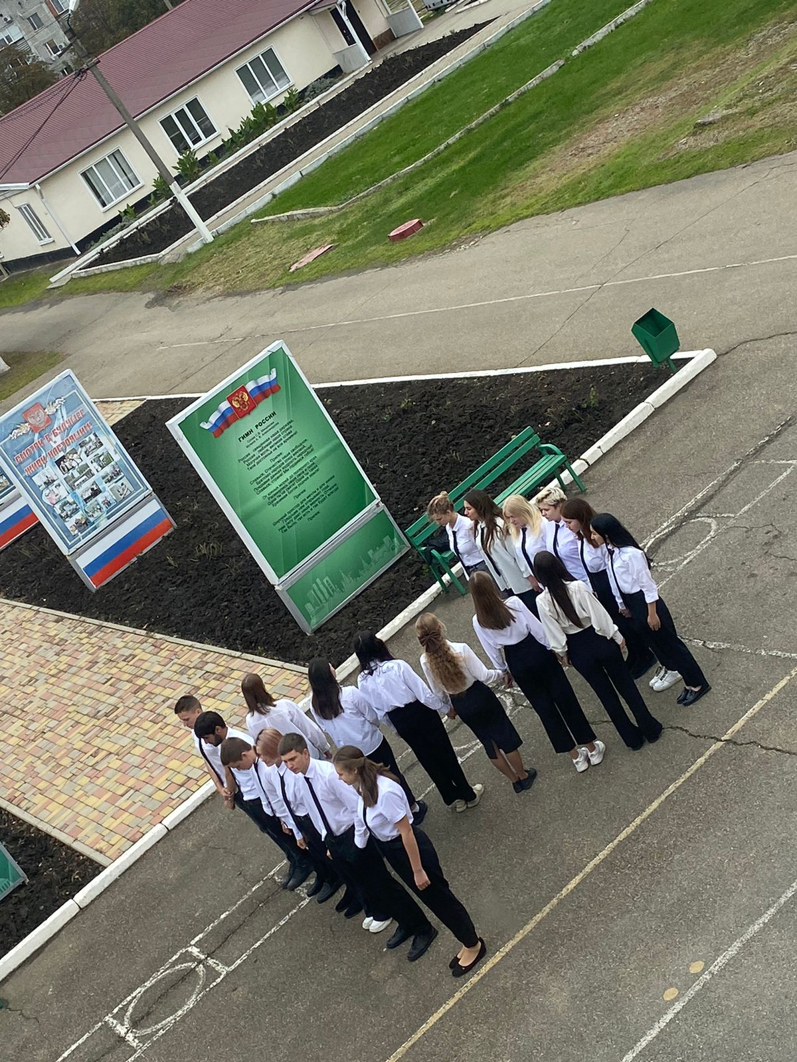

Slide 18
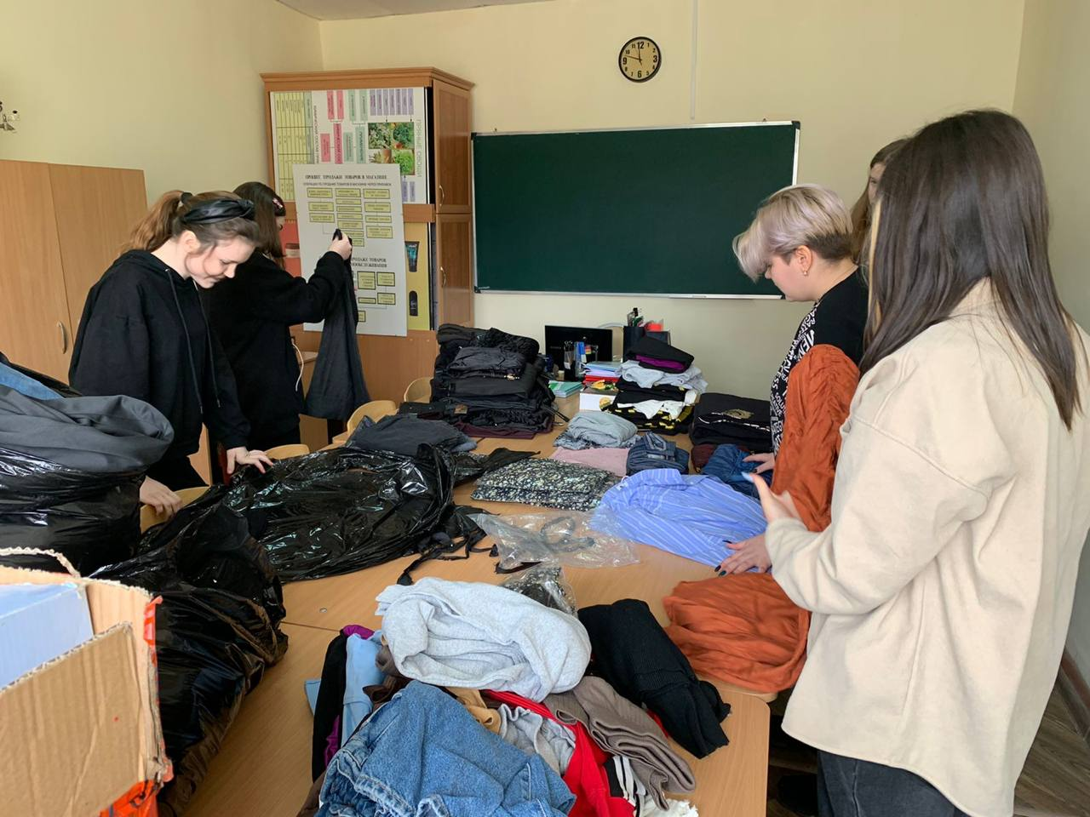

Slide 19
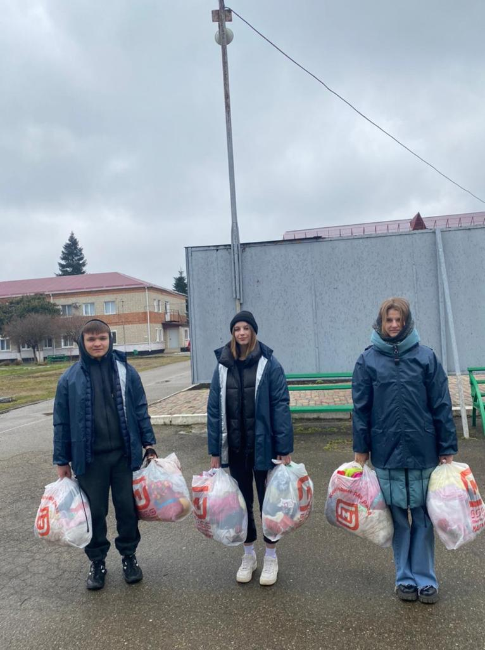

Slide 20
НЕТ
ТЕРРОРИЗМУ.!,

Slide 21
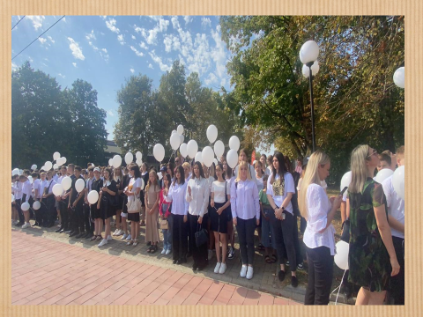

Slide 22
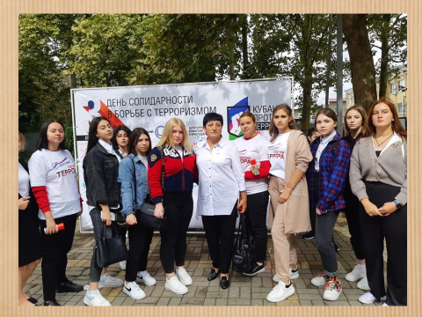

Slide 25
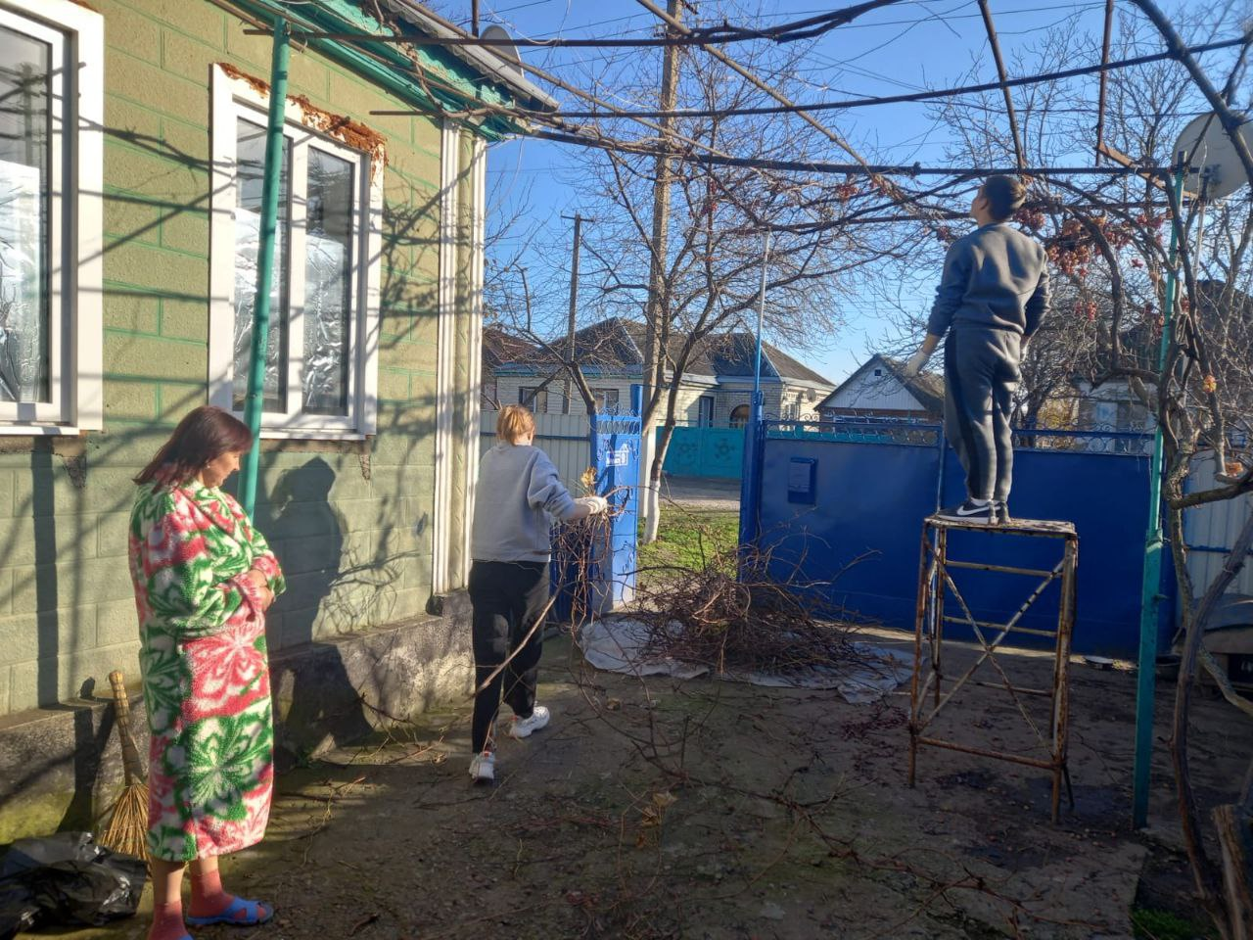

Slide 26
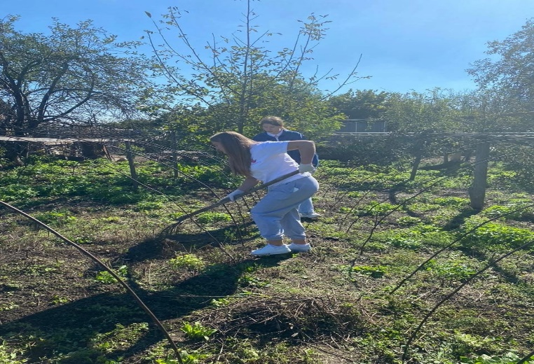

Slide 27
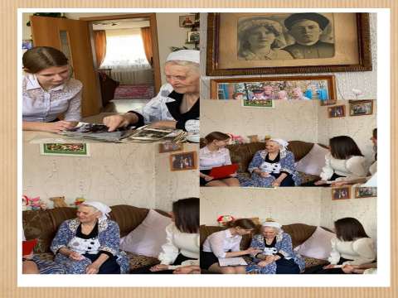
ШЕФСТВО

Slide 28
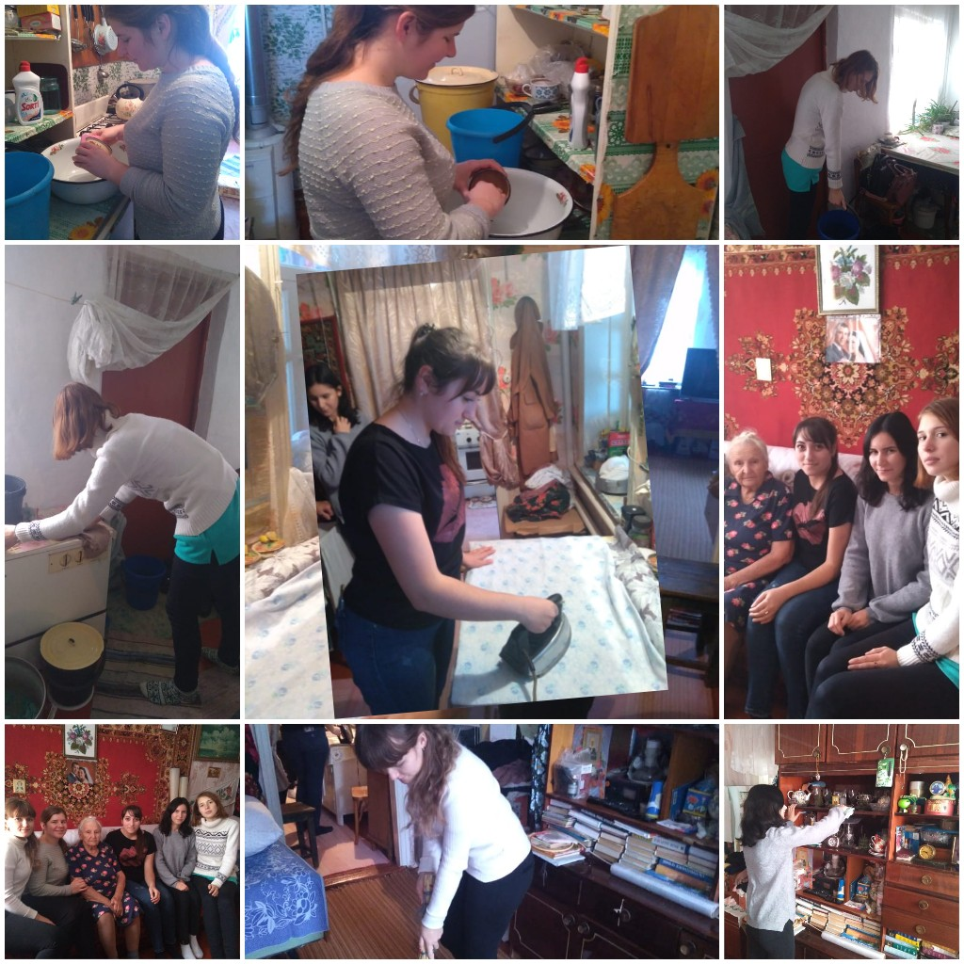

Slide 30
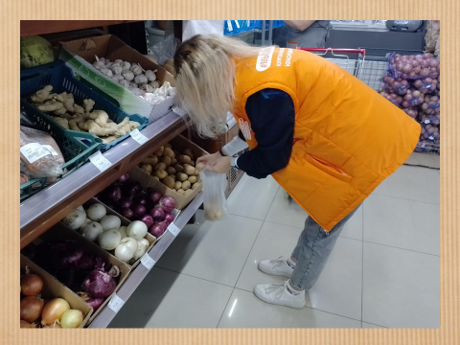

Slide 31
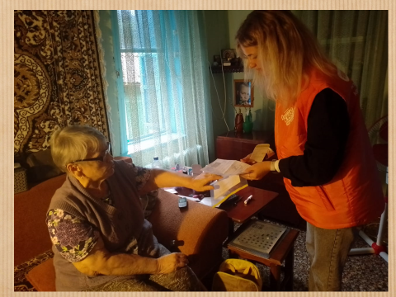

Slide 32
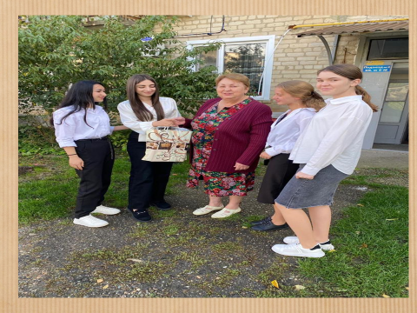

Slide 33
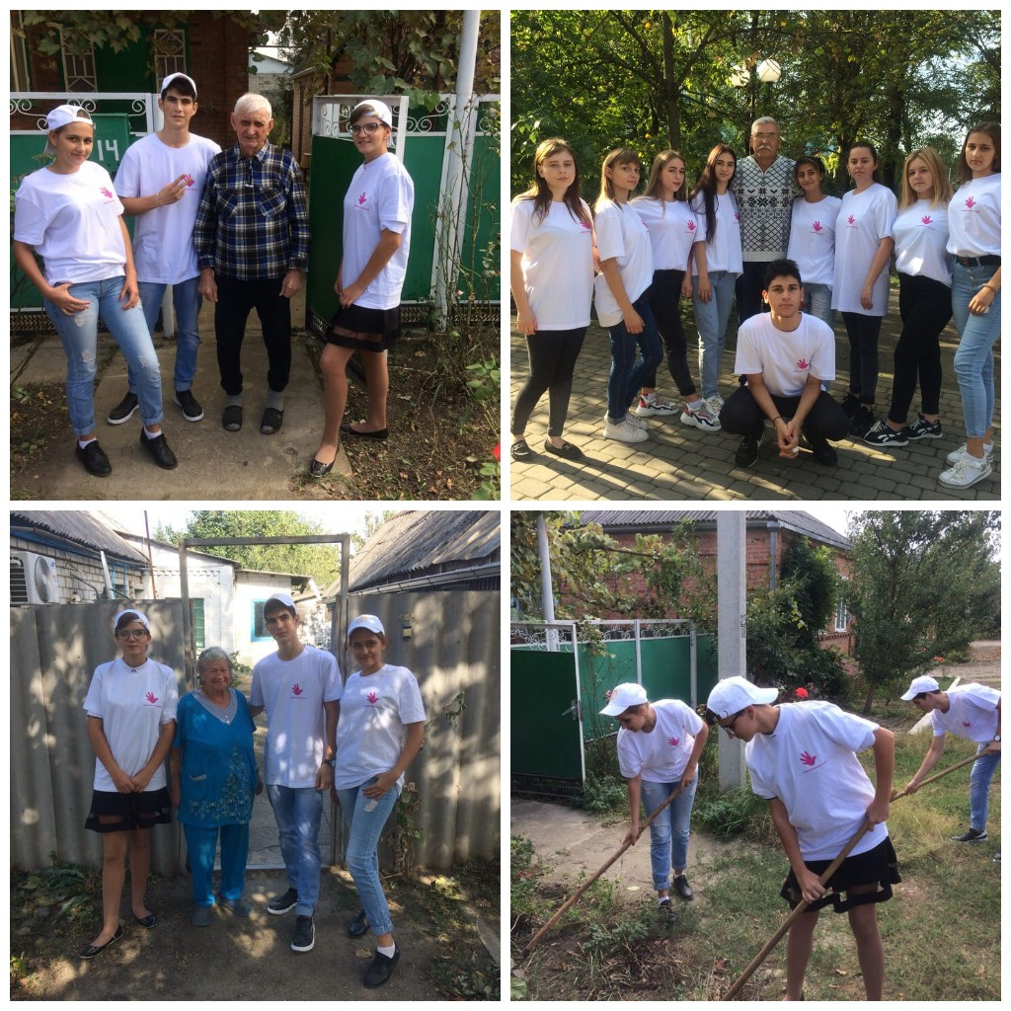

Slide 34
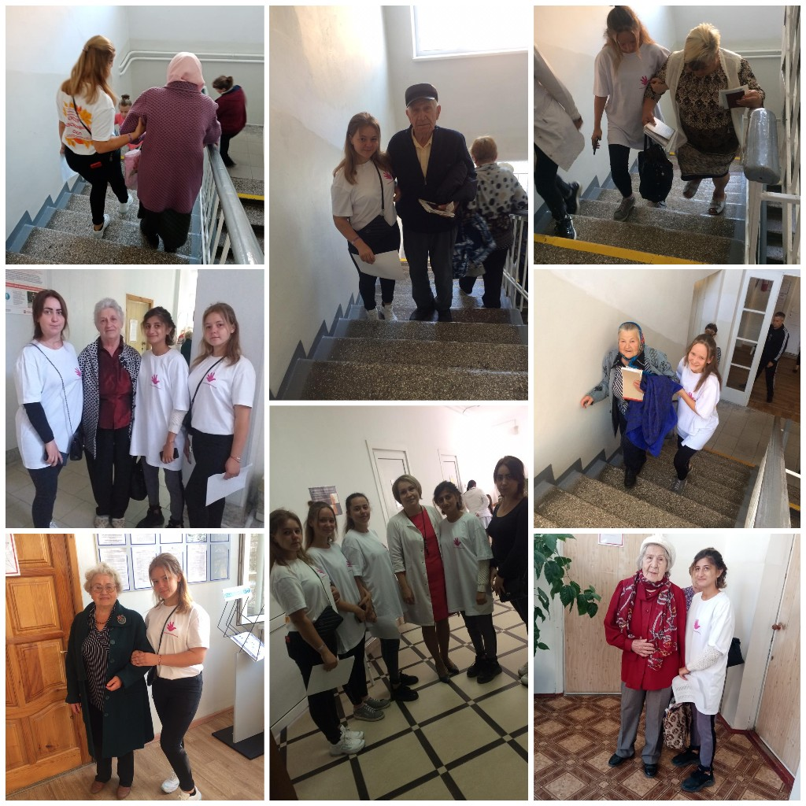

Slide 35
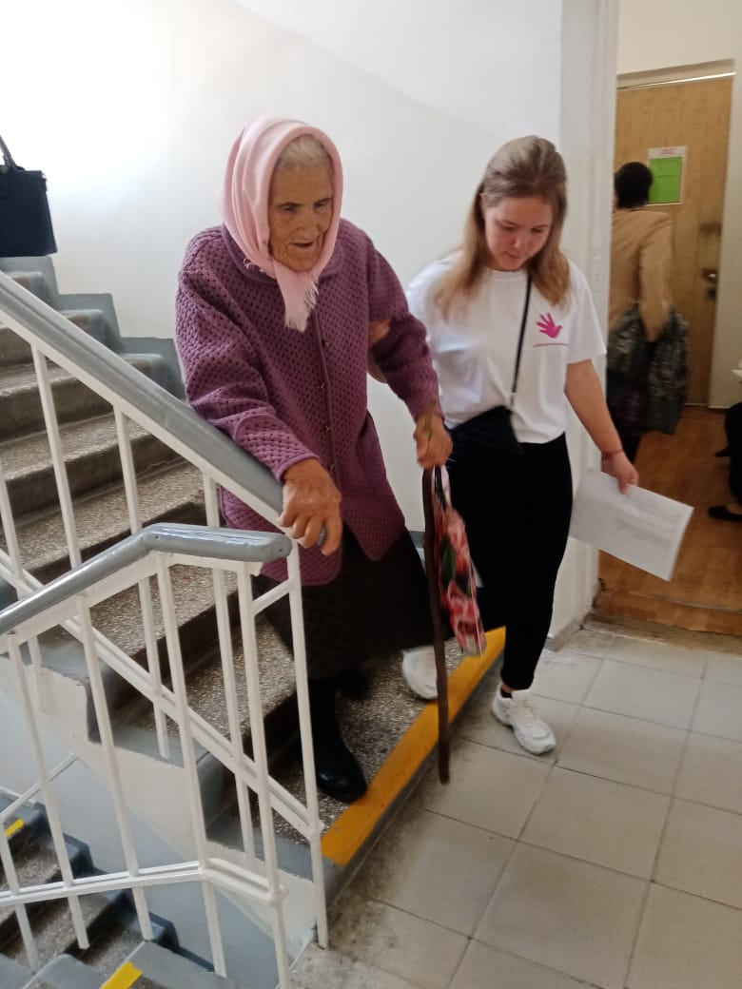

Slide 36
МЫ
ЗА ЗОЖ

Slide 37
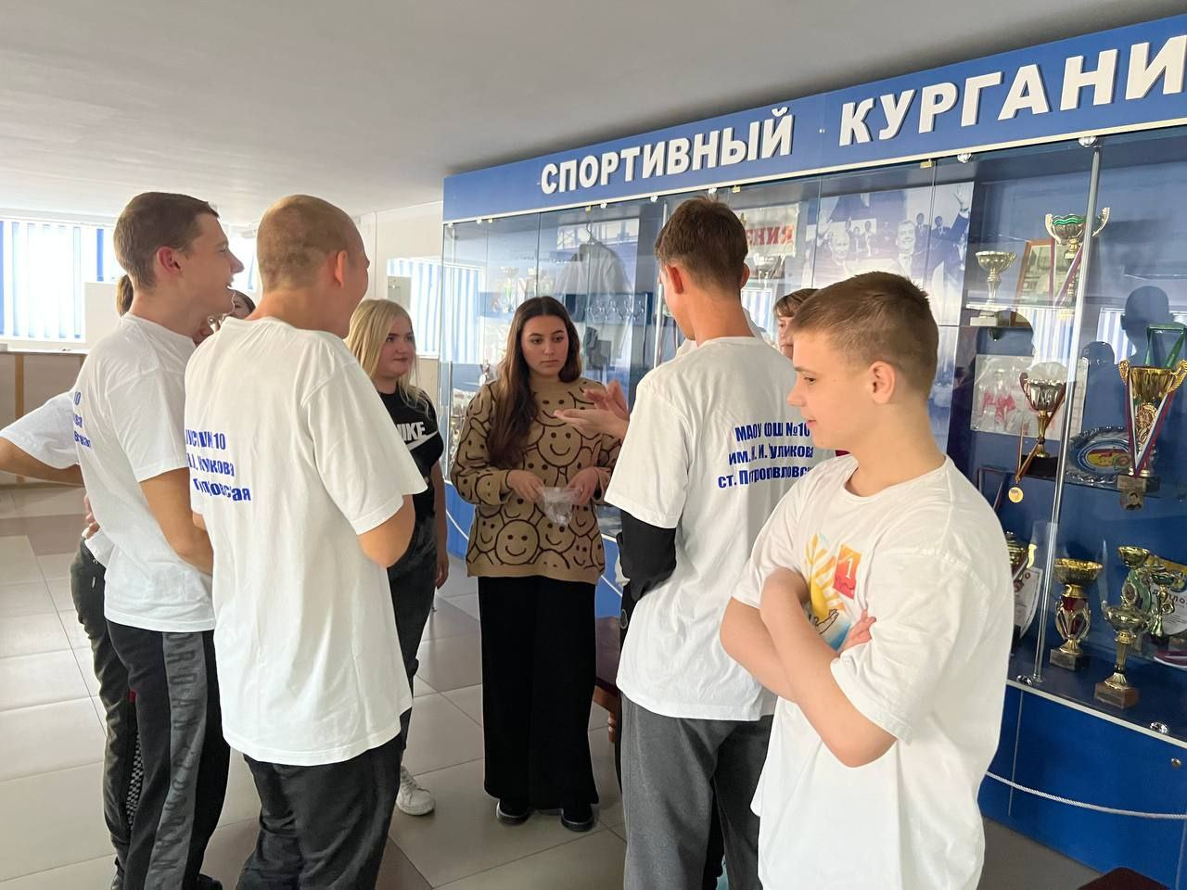

Slide 38
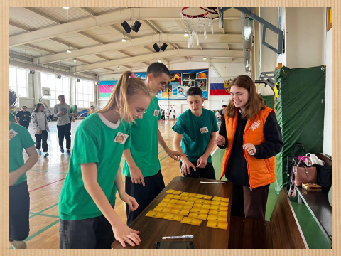

Slide 39
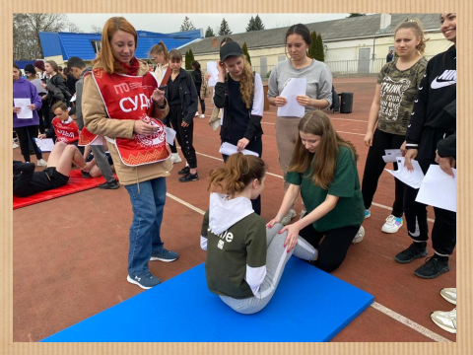

Slide 40
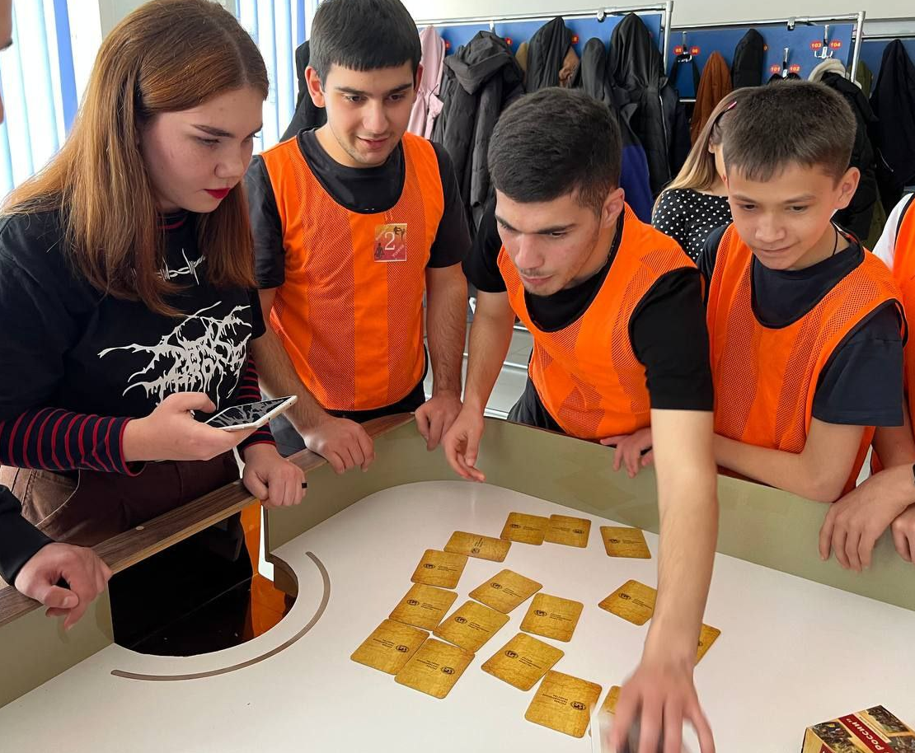

Slide 41
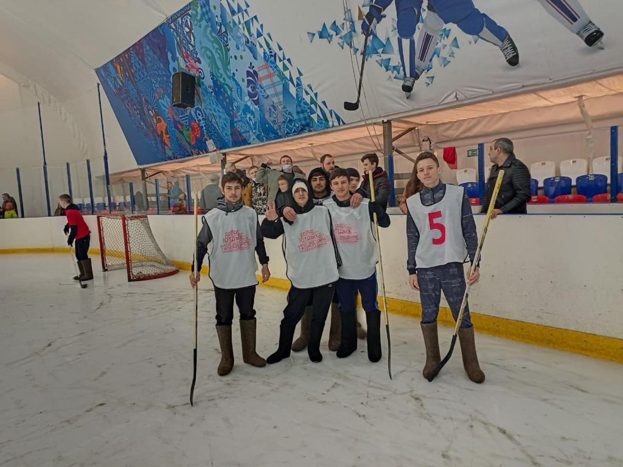

Slide 42
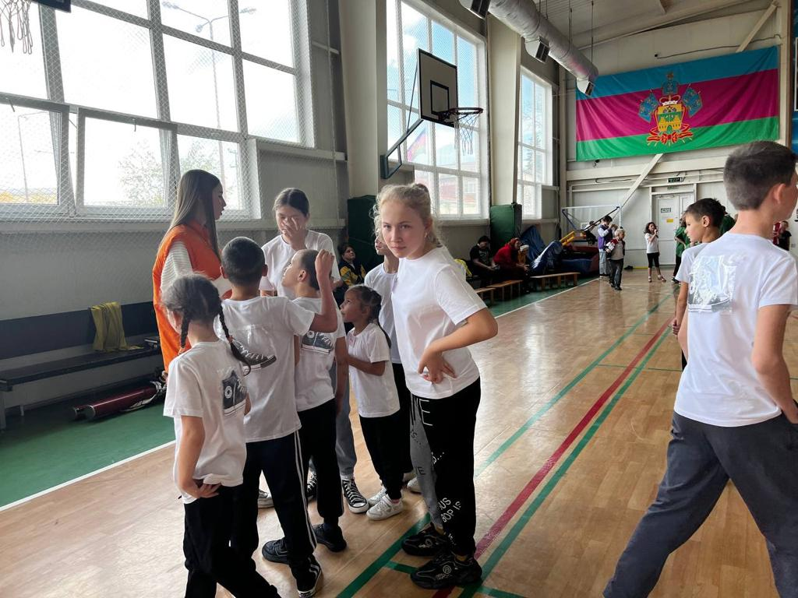

Slide 43
ПРОЕКТЫ, ФОРУМЫ СЛЕТЫ

Slide 44
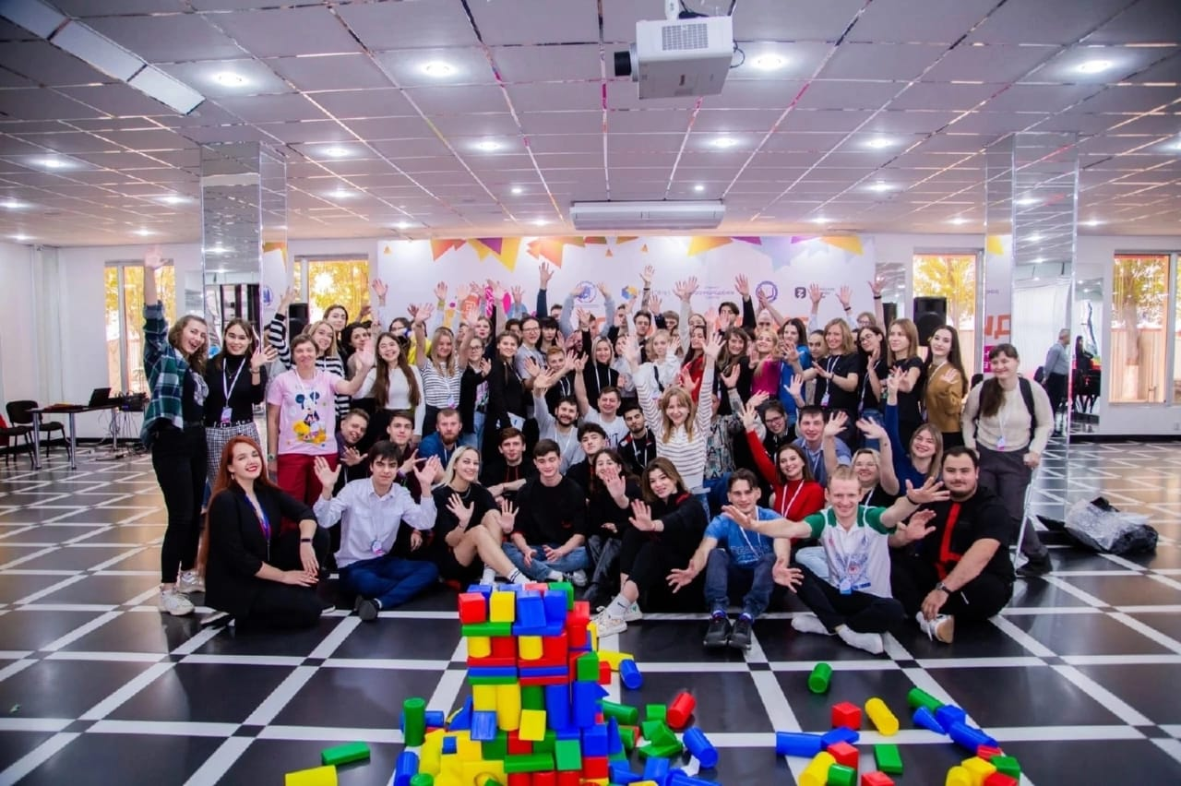

Slide 45
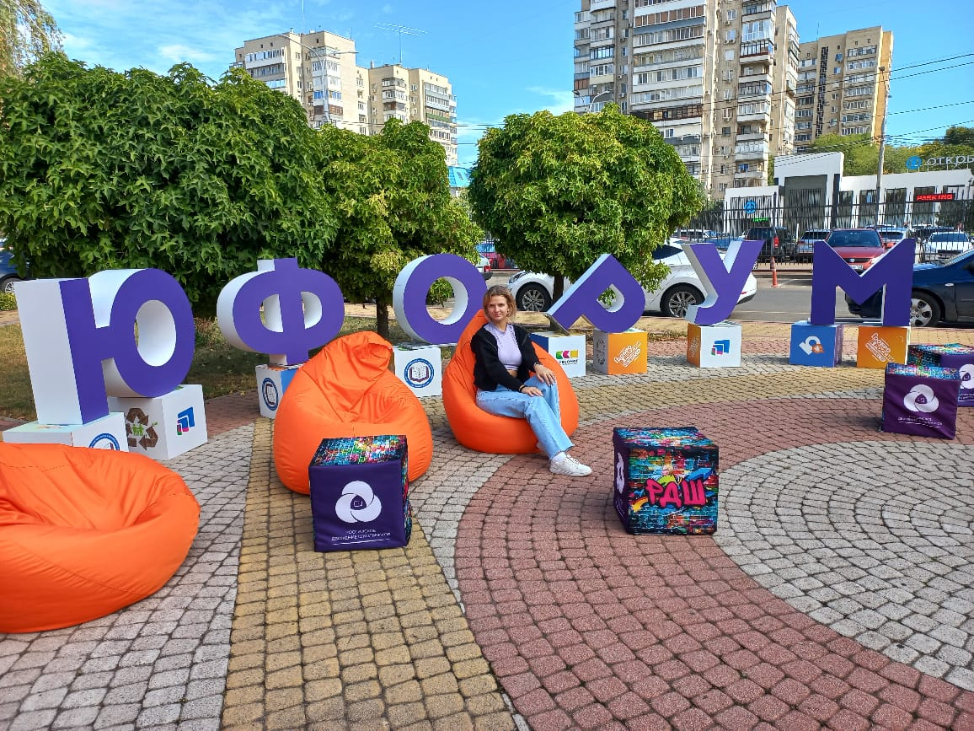

Slide 47
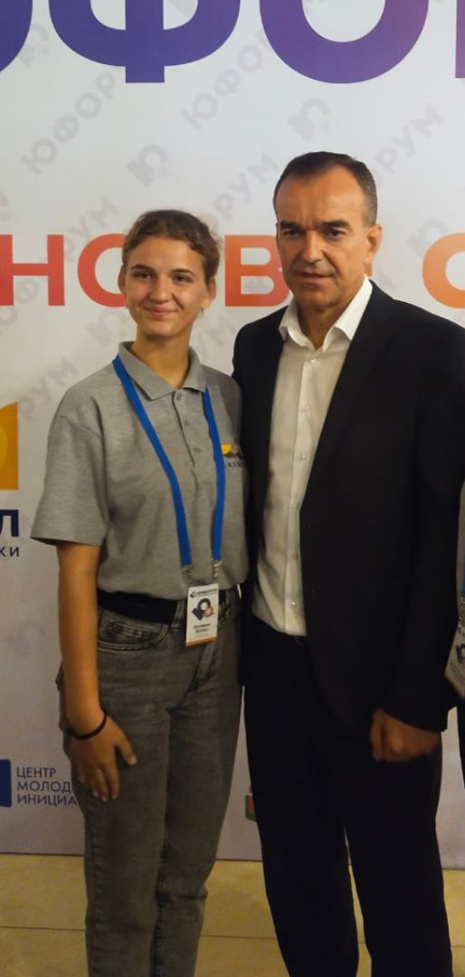

Slide 48
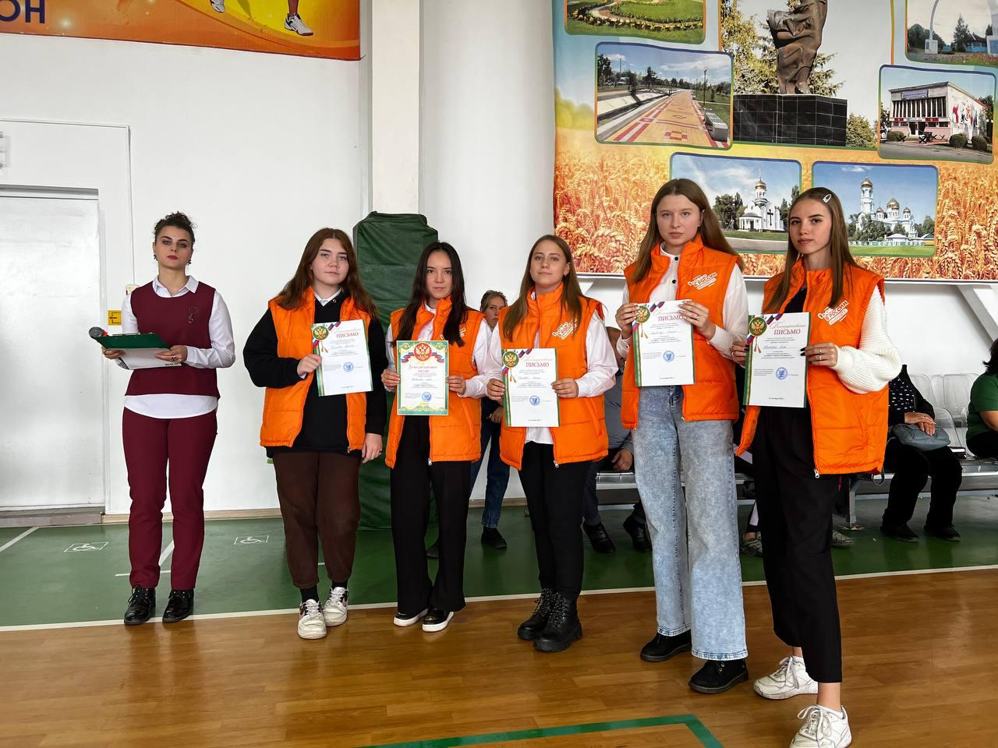

Slide 49
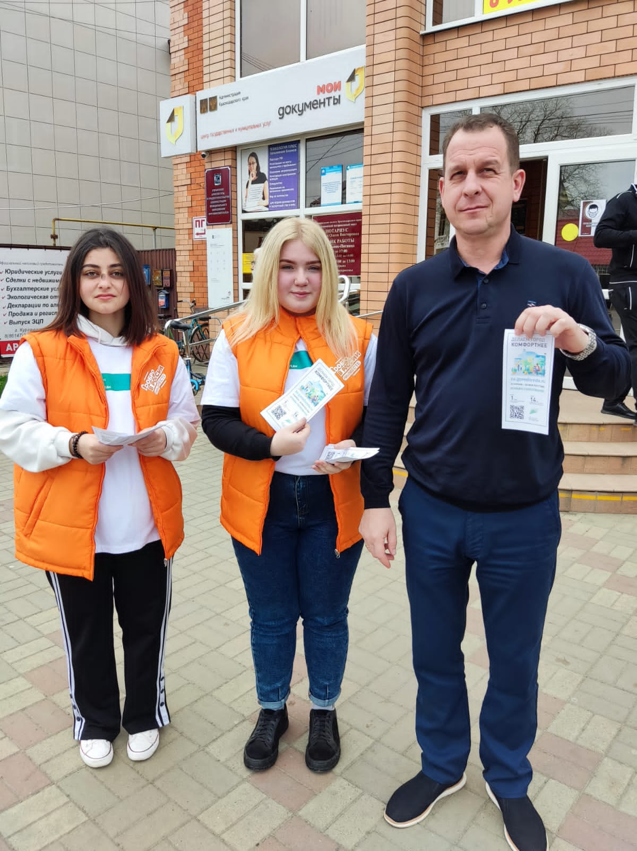

Slide 50
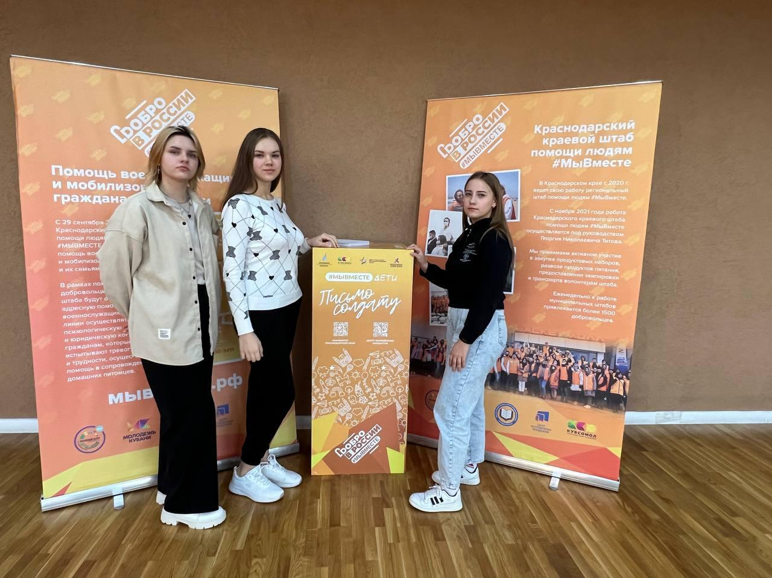

Slide 51
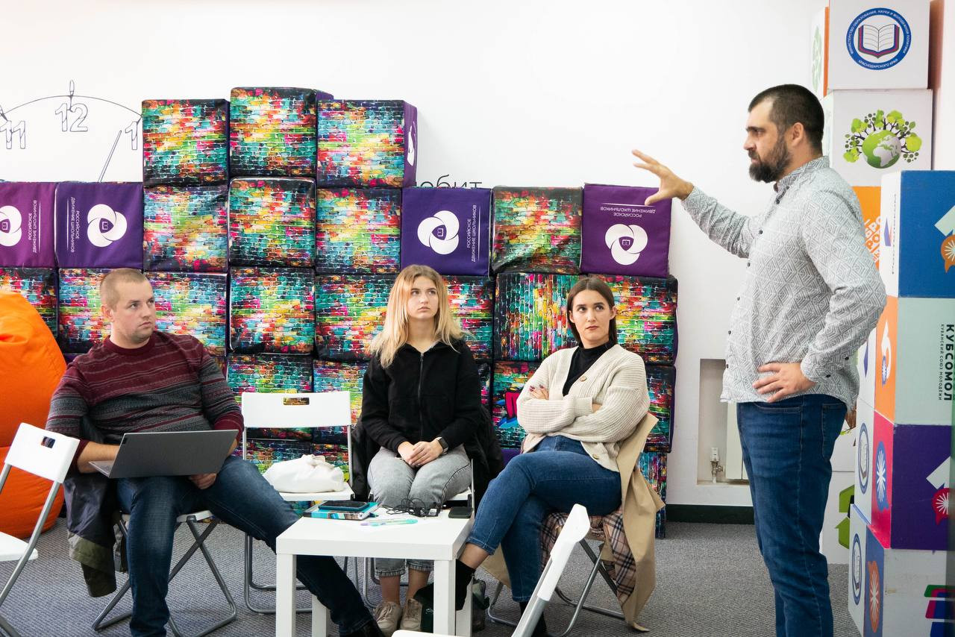

Slide 52
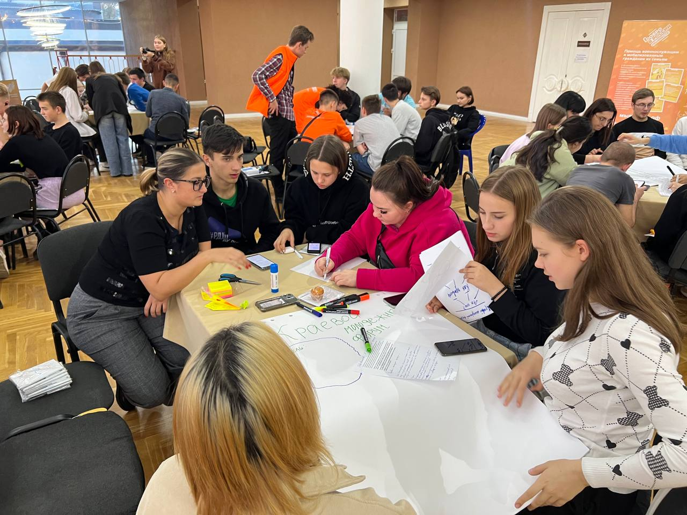

Slide 53
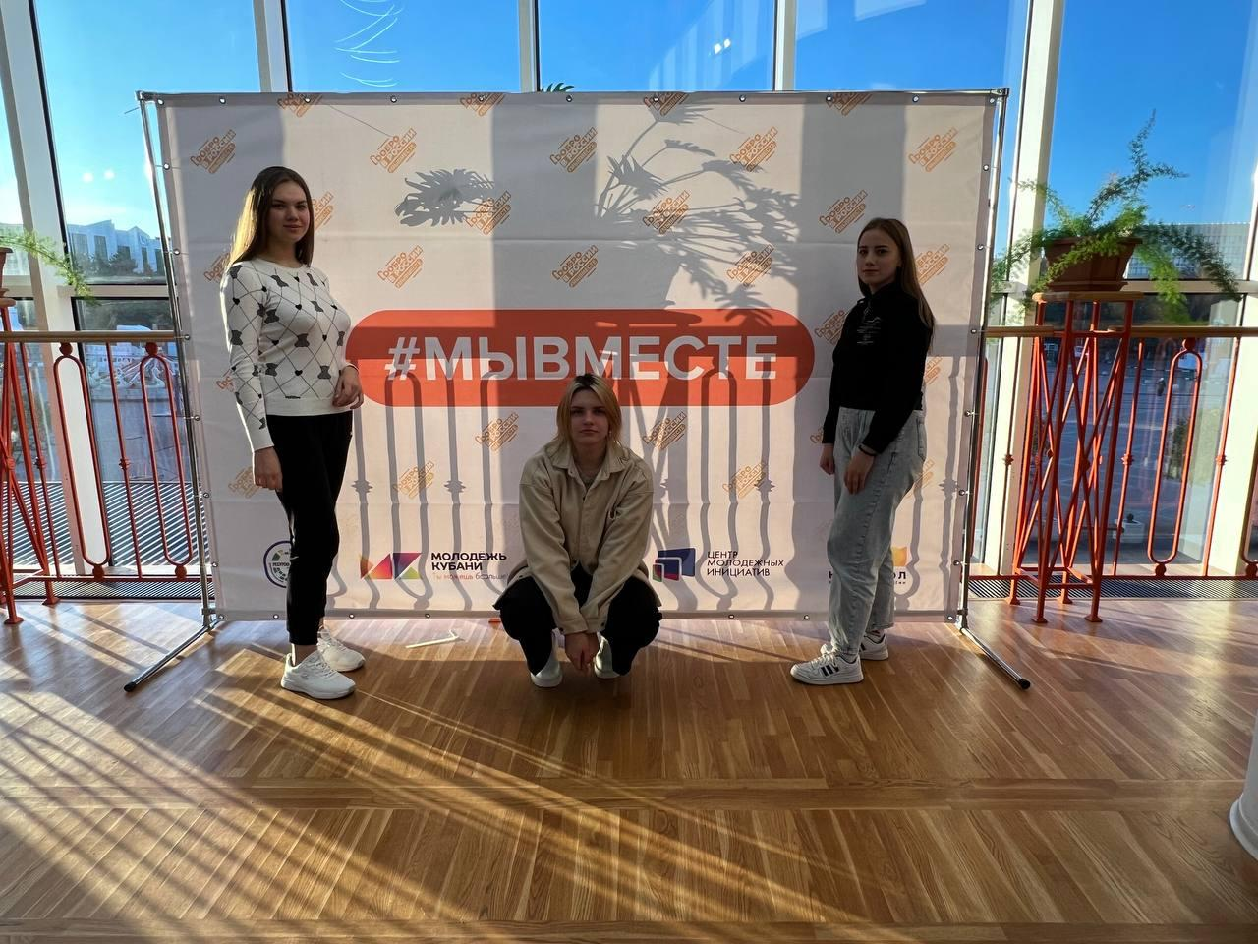

Slide 54
Участие в востановлении дома Пузанкова

Slide 55
БЛАГО -ТВОРИТЕЛЬНОСТЬ

Slide 56
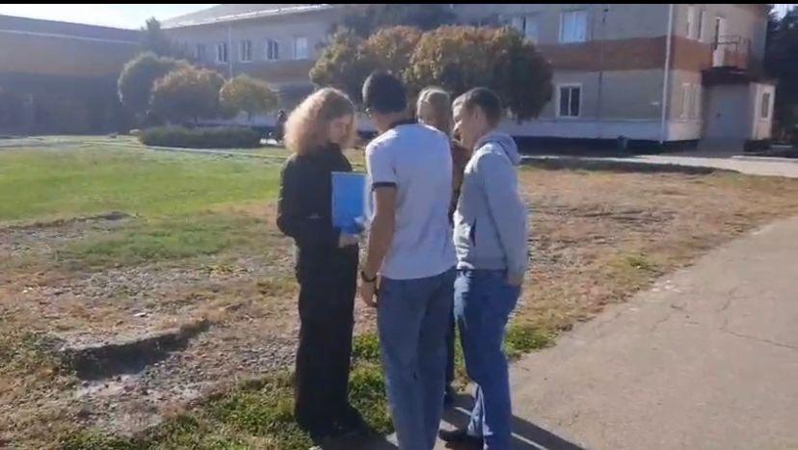

Slide 57
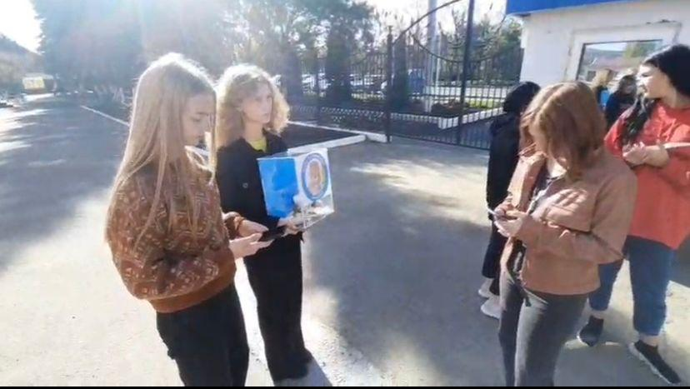

Slide 59
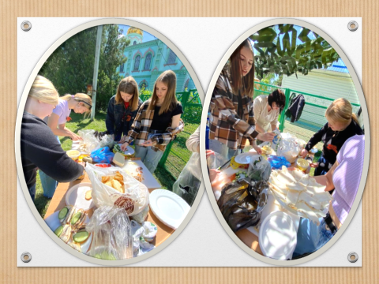

Slide 60
КРАЕВЫЕ
РАЙОННЫЕ
ГОРОДСКИЕ
АКЦИИ

Slide 61
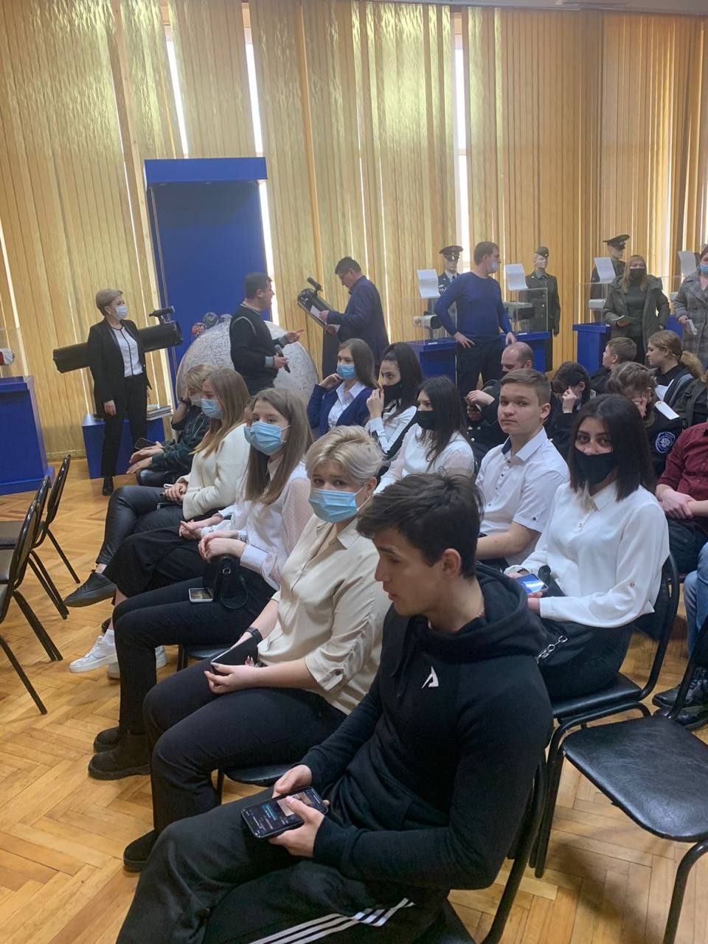

Slide 62
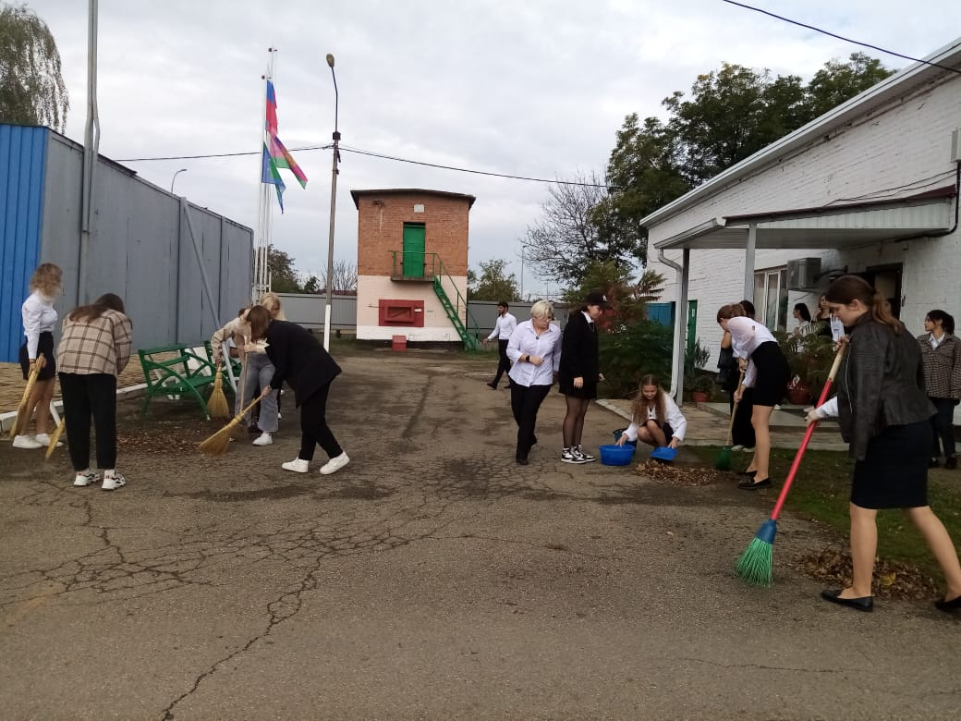

Slide 63
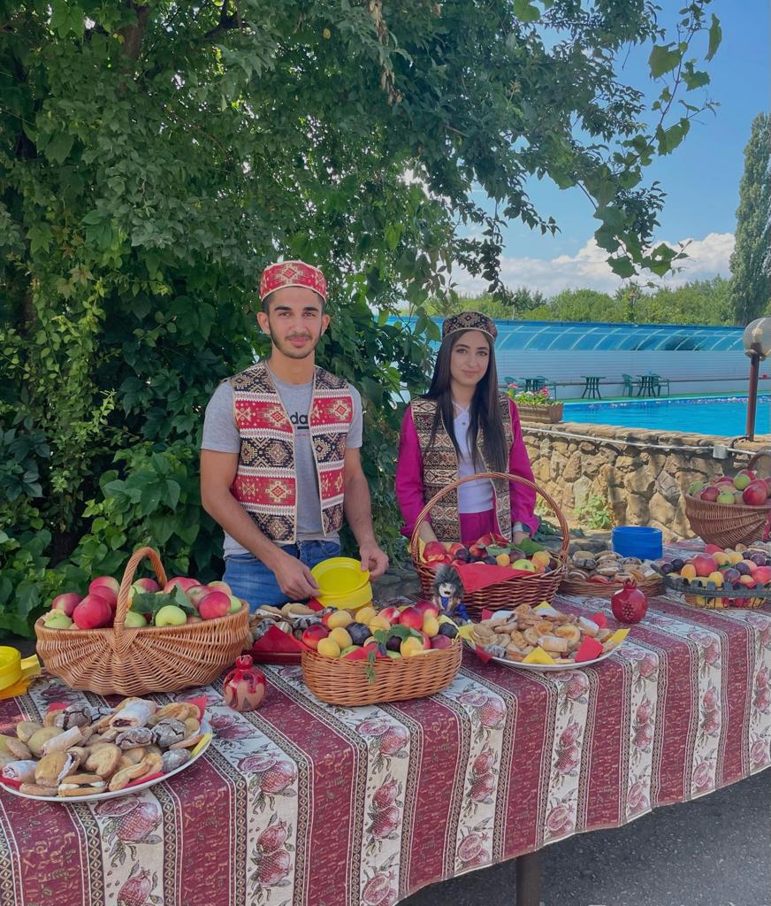

Slide 64
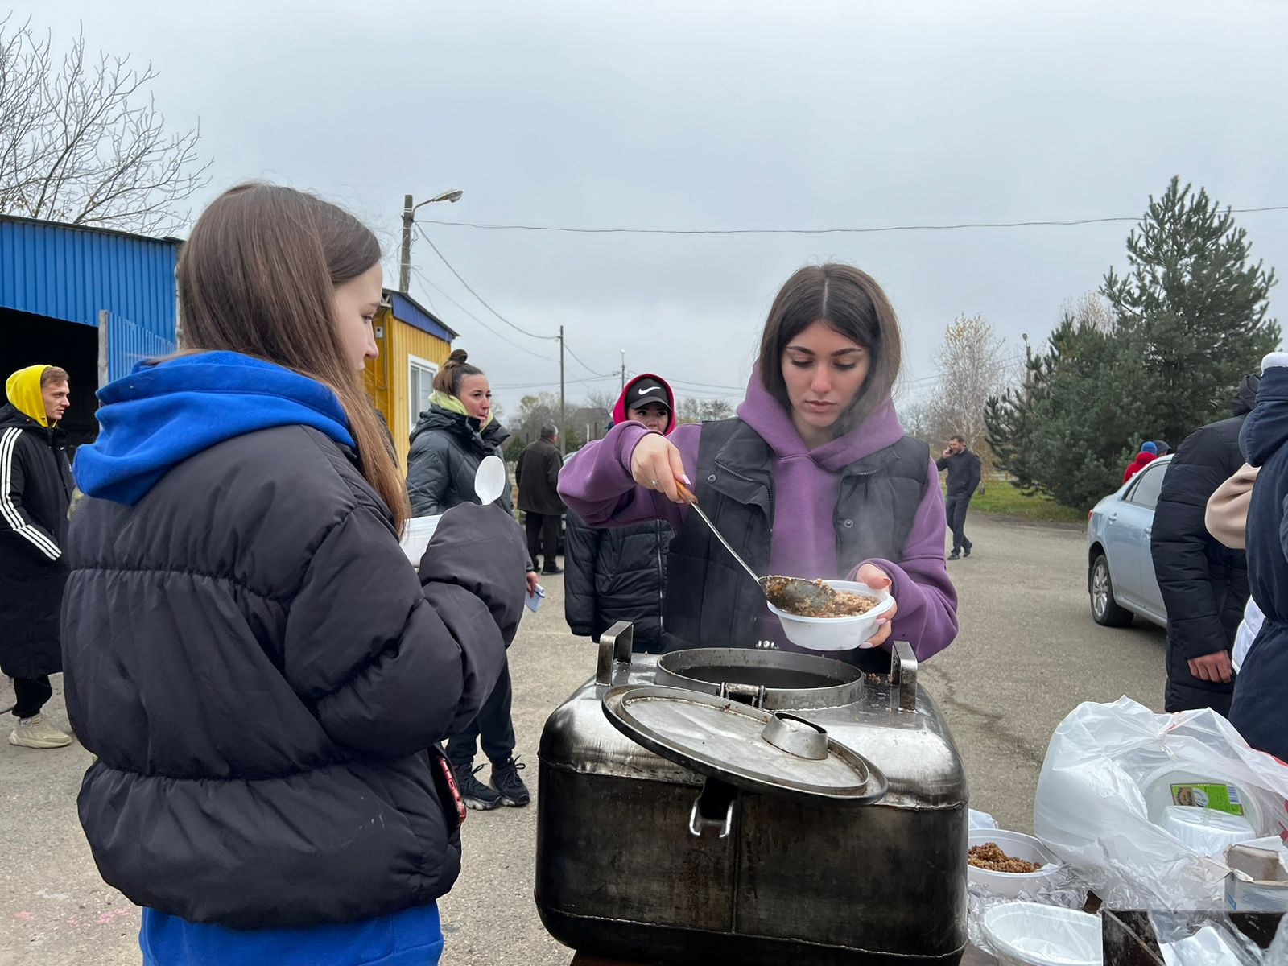

Slide 65
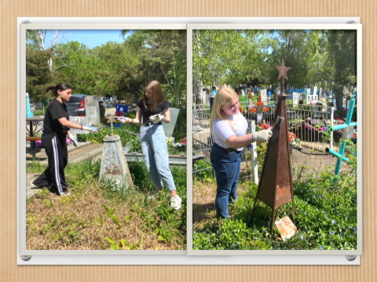

Slide 66
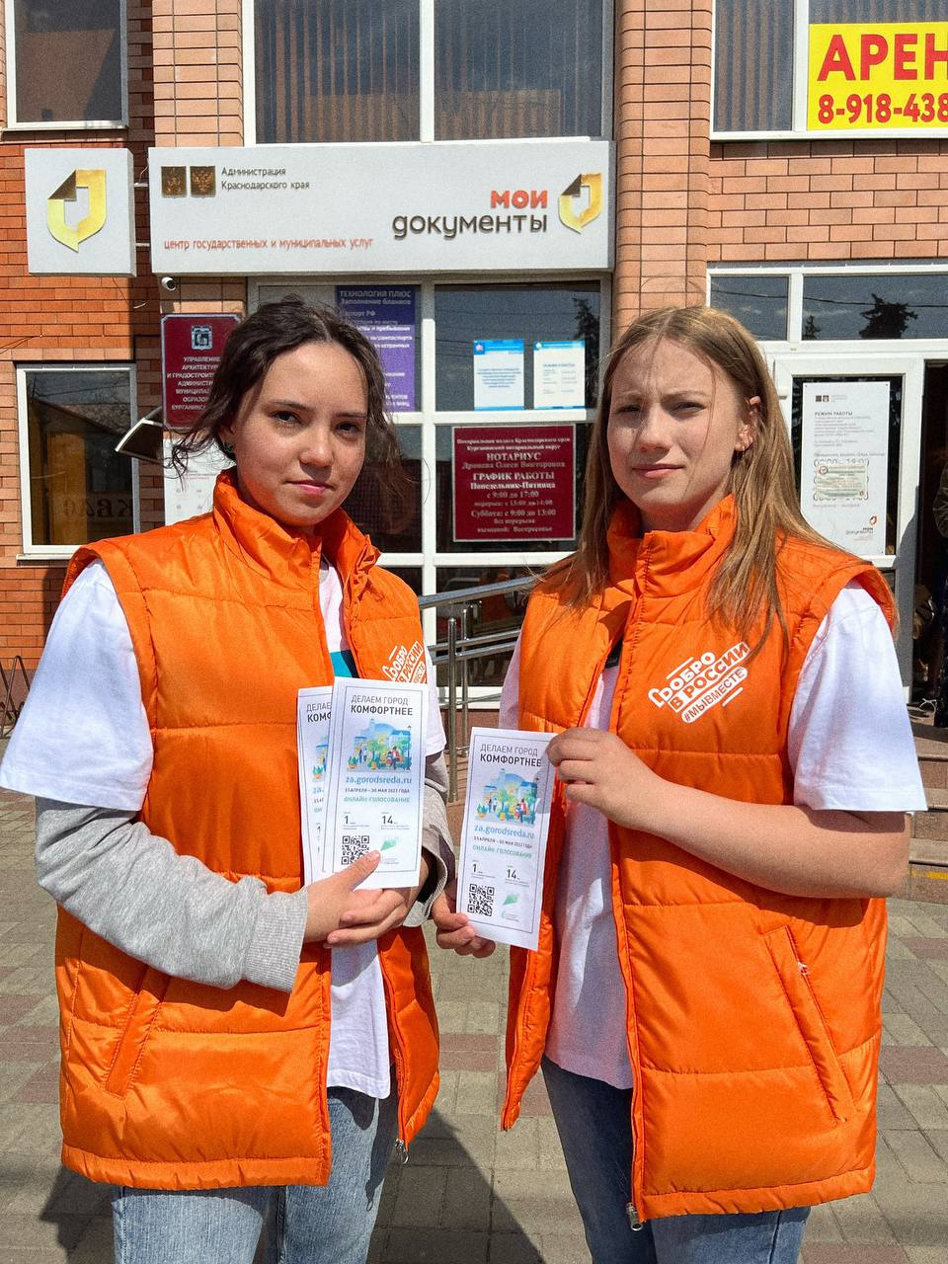

Slide 75
Продолжение следует…

